Slide 1
Proteção contra incêndios

Slide 2
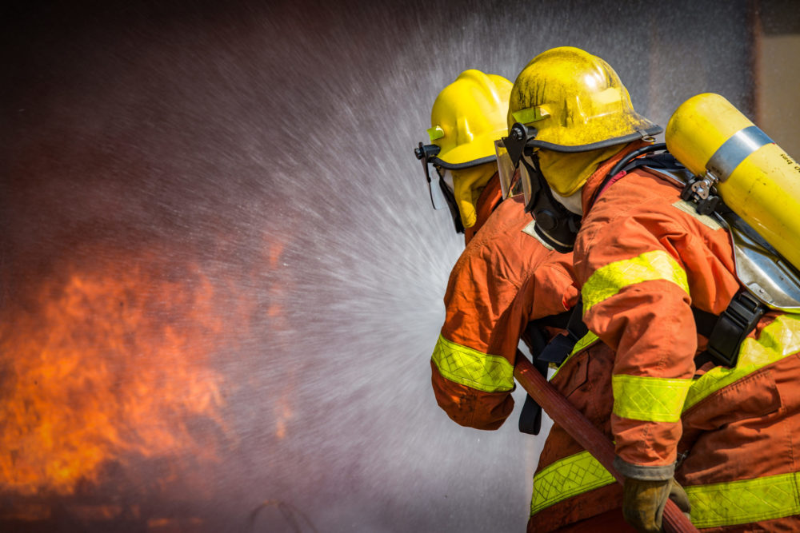
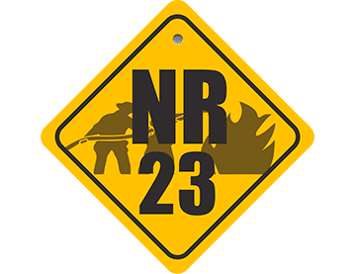
Conteúdo
1 O que é a NR-23?
2 Abrangência da NR-23
3 Requisitos de saídas de emergência
4 Equipamentos de Combate a Incêndio
5 Sistemas de Detecção e Alarme de Incêndio
6 Treinamento e Capacitação dos Trabalhadores
7 Medidas de Prevenção de Incêndios

Slide 3
Conteúdo
8 Plano de Emergência contra Incêndios
9 Responsabilidades dos Empregadores e Trabalhadores
10 Inspeções e Fiscalização
11 Penalidades e Consequências pelo Descumprimento
12 Top 5 NBR segundo a ABNT
13 Conclusão

Slide 4
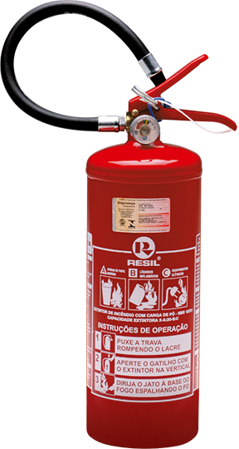
A segurança no local de trabalho é uma prioridade essencial em qualquer setor ou atividade.
Dentre os diversos riscos ocupacionais que podem afetar a saúde e o bem-estar dos trabalhadores, os incêndios representam uma das ameaças mais significativas.

Slide 5
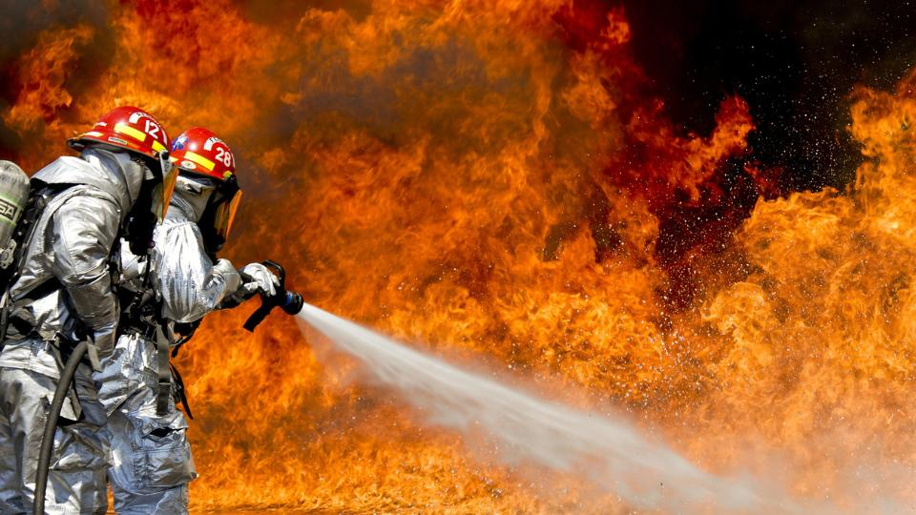
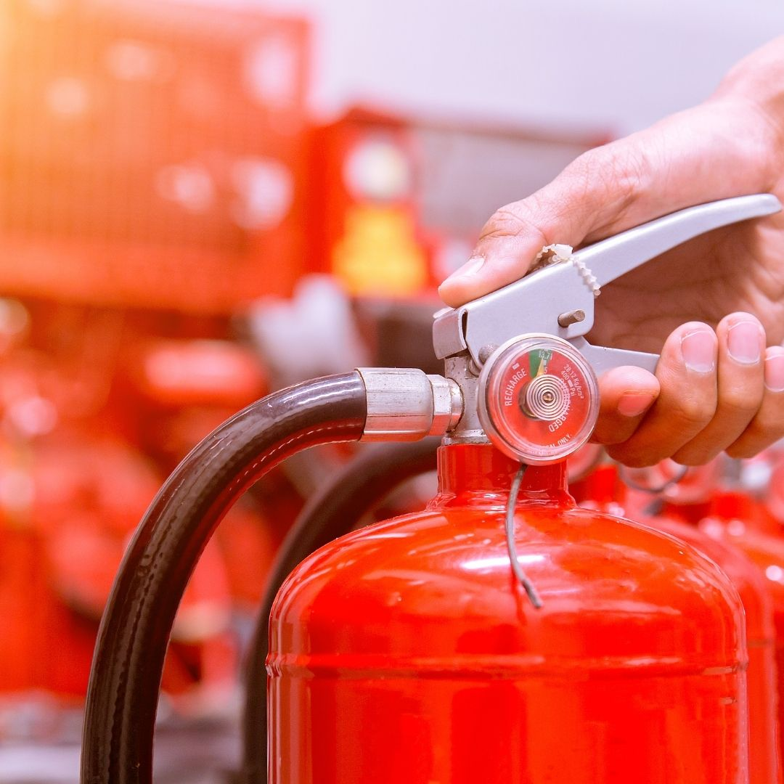
1
Add title text
Para lidar com esse perigo iminente, a Norma Regulamentadora 23 (NR-23) foi estabelecida com o objetivo de proporcionar medidas de prevenção e combate a incêndios nas empresas.

Slide 6
Um dos pontos característicos da NR-23 e que iremos abordar logo de início:
a NR-23 possui apenas uma página, porque ela basicamente manda a empresa adotar medidas de prevenção contra incêndios de acordo com as legislações estaduais e normas técnicas aplicáveis.

Slide 7
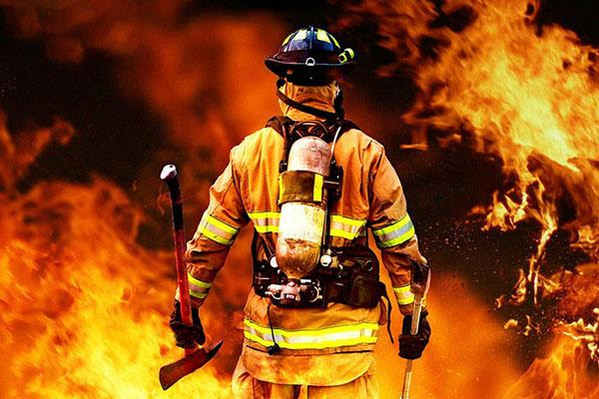
NR 23
Portanto, para os profissionais de Segurança e Saúde no Trabalho (SST), compreenderem e aplicarem adequadamente as diretrizes da NR-23, nós vamos nos basear em boas práticas que são comuns na maior parte das legislações e normas técnicas.

Slide 8
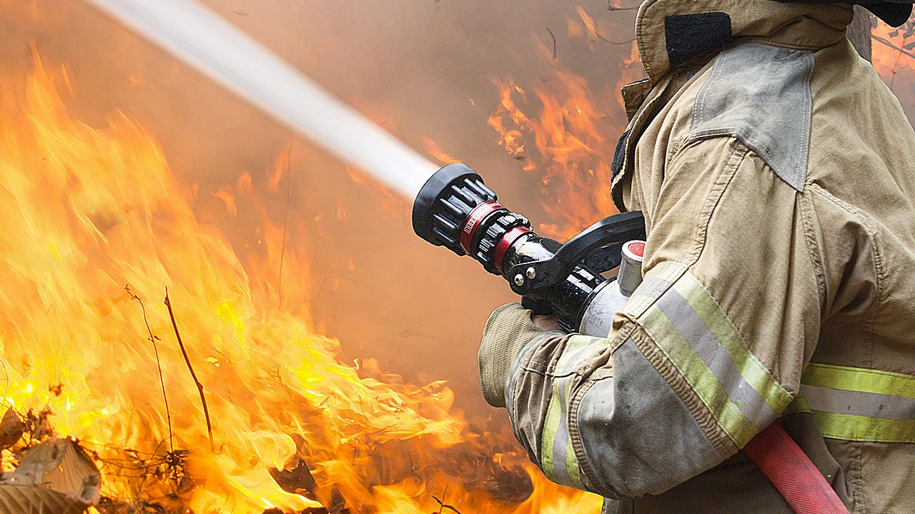
Neste guia completo, abordaremos em detalhes os principais aspectos relacionados à NR-23 e suas implicações para os profissionais de SST. Mas, como disse, é necessário consultar a legislação estadual para atender adequadamente o que manda a lei.

Slide 9
Ao longo deste artigo, exploraremos os requisitos abrangentes da NR-23, desde a identificação dos tipos de empresas e estabelecimentos sujeitos à norma,

Slide 10
Ao longo deste artigo, exploraremos os requisitos abrangentes da NR-23, desde a identificação dos tipos de empresas e estabelecimentos sujeitos à norma,
até as medidas específicas de prevenção,

Slide 11
Ao longo deste artigo, exploraremos os requisitos abrangentes da NR-23, desde a identificação dos tipos de empresas e estabelecimentos sujeitos à norma,
até as medidas específicas de prevenção,
Como saídas de emergência adequadas, equipamentos de combate a incêndio, sistemas de detecção e alarme, treinamento e capacitação dos trabalhadores,

Slide 12
Ao longo deste artigo, exploraremos os requisitos abrangentes da NR-23, desde a identificação dos tipos de empresas e estabelecimentos sujeitos à norma,
até as medidas específicas de prevenção,
entre outros pontos relevantes.
Como saídas de emergência adequadas, equipamentos de combate a incêndio, sistemas de detecção e alarme, treinamento e capacitação dos trabalhadores,

Slide 13
Ao final deste artigo, você estará mais capacitado a implementar as medidas necessárias para garantir a segurança e a conformidade com a norma regulamentadora. Vamos iniciar essa jornada rumo à segurança e proteção contra incêndios!

Slide 14
Parte 01
O que é a NR-23?

Slide 15
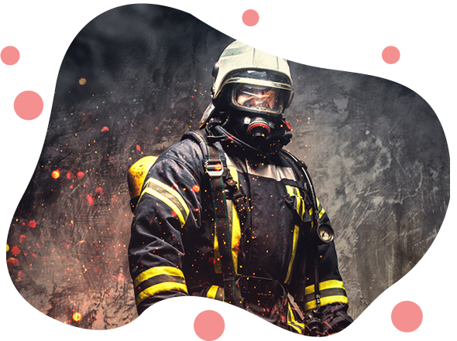
A NR-23, ou Norma Regulamentadora 23, é uma norma de segurança do trabalho que estabelece os requisitos mínimos para a proteção contra incêndios nas empresas e estabelecimentos comerciais.
Foi criada pelo Ministério do Trabalho e Emprego do Brasil.

Slide 16
A principal finalidade da NR-23 é garantir a segurança dos trabalhadores, prevenindo e minimizando os riscos de incêndio nas instalações onde eles atuam.

Slide 17
Ela define uma série de medidas de prevenção, proteção e combate a incêndios que devem ser adotadas pelas empresas, a fim de preservar a vida, a integridade física e o patrimônio dos trabalhadores.

Slide 18
Parte 02
Abrangência da NR-23: Quais empresas e estabelecimentos estão sujeitos à norma

Slide 19
A NR-23 possui uma abrangência ampla, sendo aplicável a diversos tipos de empresas e estabelecimentos.
Engloba desde pequenas empresas até grandes indústrias, estabelecimentos comerciais, hospitais, escolas, hotéis, entre outros.

Slide 20
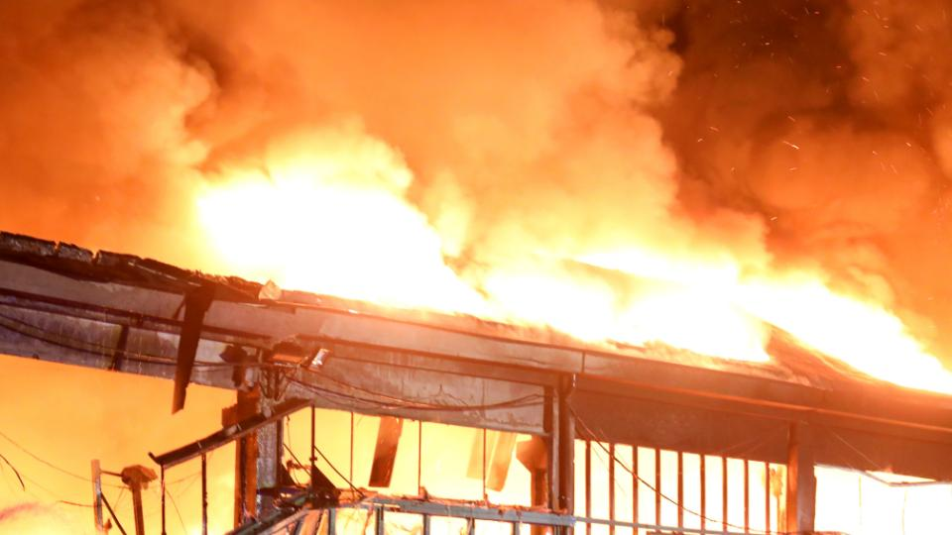
A aplicação da NR-23 é baseada no princípio de que todas as empresas, independentemente de seu porte, devem adotar medidas adequadas para prevenir incêndios e garantir a segurança de seus colaboradores.
Portanto, a norma se aplica a praticamente todas as empresas e estabelecimentos no Brasil.

Slide 21
Área Industrial
Na área industrial, a NR-23 abrange fábricas, indústrias de todos os segmentos, armazéns, depósitos e demais instalações relacionadas à produção de bens. Ela estabelece requisitos específicos para esses ambientes, considerando os riscos de incêndio associados a processos industriais, materiais inflamáveis e a presença de maquinário.

Slide 22
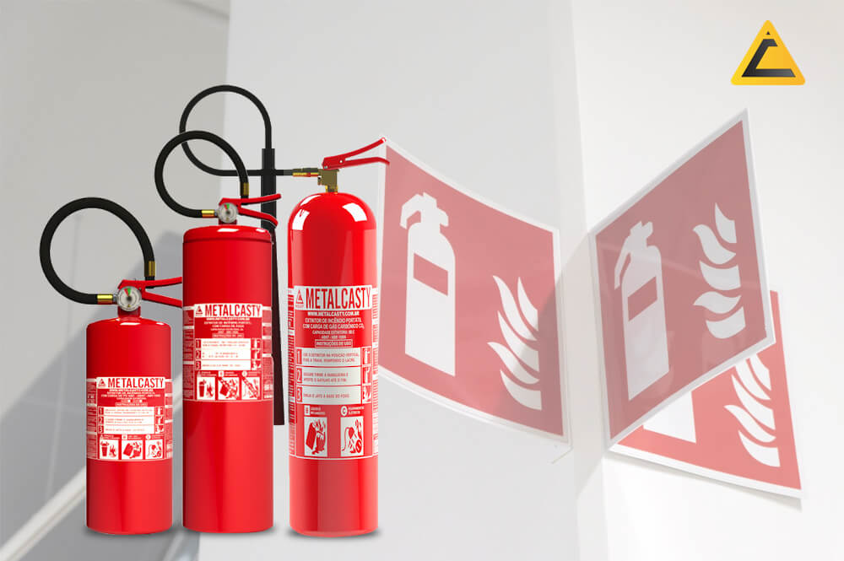
Comércios
No setor de serviços, a NR-23 abrange estabelecimentos comerciais, tais como lojas, supermercados, shoppings, restaurantes e escritórios. Esses locais devem cumprir as exigências da norma, que incluem a disponibilidade de equipamentos de combate a incêndio, sinalização de segurança, saídas de emergência adequadas e treinamento dos funcionários.

Slide 23
Saúde
Setores específicos, como hospitais, clínicas médicas e odontológicas, também estão sujeitos à NR-23, considerando a importância da segurança contra incêndios nesses ambientes de saúde. A norma estabelece requisitos adicionais, como a existência de sistemas de detecção de fumaça, rotas de fuga adequadas para pacientes em leitos e a formação de brigadas de incêndio especializadas.

Slide 24
Instituições de ensino
Escolas, universidades e instituições de ensino também devem cumprir as diretrizes da NR-23. Nesses locais, é essencial garantir a segurança dos alunos, professores e demais funcionários, incluindo a implementação de medidas como a realização de simulados de evacuação e a manutenção de rotas de fuga desobstruídas.

Slide 25
Serviços de hospedagem
Além disso, estabelecimentos hoteleiros, como hotéis, pousadas e resorts, também estão sujeitos à NR-23. Esses locais devem dispor de sistemas de alarme de incêndio, planos de evacuação e equipamentos de combate a incêndio para garantir a segurança dos hóspedes e funcionários.

Slide 26
Cada tipo de estabelecimento possui características específicas que devem ser consideradas na implementação das medidas de segurança contra incêndios, e a NR-23 oferece uma base de diretrizes a serem seguidas. No entanto, em alguns casos, podem existir normas adicionais ou regulamentos específicos para determinados setores.

Slide 27
Parte 03
Requisitos de saídas de emergência: localização, dimensionamento e sinalização adequados

Slide 28
Os requisitos de saídas de emergência são fundamentais para garantir a evacuação segura dos trabalhadores em caso de incêndio ou outras situações de emergência.
A NR-23 declara diretrizes específicas para a localização, dimensionamento e sinalização adequada das saídas de emergência nas empresas.

Slide 29
Estes requisitos visam proporcionar rotas de fuga claras e acessíveis, permitindo que as pessoas saiam rapidamente e sem obstáculos em situações de risco.
Dessa forma, ficam estabelecidos:

Slide 30
Localização das Saídas de Emergência
As saídas de emergência devem ser estrategicamente posicionadas nas edificações, de forma a permitir o acesso rápido e seguro a partir de qualquer área interna. Elas devem estar localizadas em pontos distintos, afastadas entre si, para evitar que uma única saída seja obstruída em caso de emergência.

Slide 31
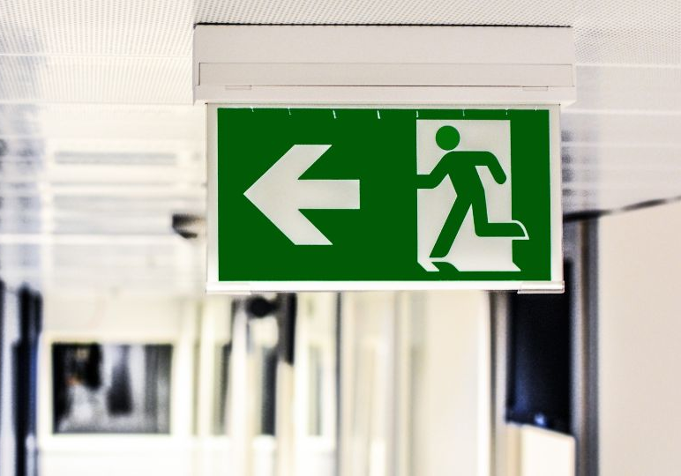
Além disso, as saídas devem ser facilmente identificáveis pelas pessoas que frequentam o ambiente, mesmo que leigas, e não podem exigir o uso de chaves ou dispositivos especiais para serem abertas.

Slide 32
“As saídas devem ser dispostas de tal forma que, entre elas e qualquer local de trabalho, não se tenha de percorrer distância maior que 15m (quinze metros) nos de risco grande e 30m (trinta metros) de risco médio ou pequeno.
Estas distâncias poderão ser modificadas, para mais ou menos, a critério da autoridade competente em segurança do trabalho, se houver instalações de chuveiros sprinklers, automáticos, e segundo a natureza do risco.”

Slide 33
Dimensionamento das Saídas de Emergência
O dimensionamento das saídas de emergência deve levar em consideração o número de pessoas que ocupam o ambiente e a distância que precisam percorrer até alcançar uma rota de fuga segura.

Slide 34
NR 23
Estabelece critérios específicos para calcular a quantidade mínima de saídas de emergência necessárias, considerando fatores como a capacidade de lotação dos espaços, a largura das portas e corredores, e a distância máxima a ser percorrida para alcançar uma saída.

Slide 35
“A largura mínima das aberturas de saída deverá ser de 1,20m (um metro e vinte centímetros).
O sentido de abertura da porta não poderá ser para o interior do local de trabalho.

Slide 36
Onde não for possível o acesso imediato às saídas, deverão existir, em caráter permanente e completamente desobstruídos, circulações internas ou corredores de acesso contínuos e seguros, com largura mínima de 1,20m (um metro e vinte centímetros).

Slide 37
Quando não for possível atingir, diretamente, as portas de saída, deverão existir, em caráter permanente, vias de passagem ou corredores, com largura mínima de 1,20m (um metro e vinte centímetros) sempre rigorosamente desobstruídos.”

Slide 38
Sinalização das Saídas de Emergência
A sinalização adequada das saídas de emergência é essencial para orientar os trabalhadores durante uma evacuação. A NR-23 estabelece que as saídas devem ser sinalizadas de forma clara, visível e em conformidade com as normas técnicas pertinentes.

Slide 39
Isso inclui a utilização de placas indicativas com símbolos universais, iluminação de emergência e setas direcionais para indicar o caminho a ser seguido até a saída.
As placas e sinalizações devem estar sempre em boas condições de visibilidade e legibilidade.

Slide 40
1
Add title text
“As aberturas, saídas e vias de passagem devem ser claramente assinaladas por meio de placas ou sinais luminosos, indicando a direção da saída.”

Slide 41
As medidas de saídas de emergência podem variar de acordo com o tipo de edificação e a sua ocupação, sendo necessário seguir as instruções específicas dos órgãos competentes, como o Corpo de Bombeiros, para garantir a conformidade com as normas locais.

Slide 42
Além disso, as empresas devem realizar inspeções regulares para verificar a adequação das saídas de emergência, realizar manutenções preventivas e corrigir quaisquer irregularidades identificadas.

Slide 43
Parte 04
Equipamentos de Combate a Incêndio: Tipos, manutenção e inspeção regular

Slide 44
Os equipamentos de combate a incêndio são essenciais para prevenir e controlar incêndios nas empresas. A NR-23 estabelece requisitos específicos para a presença, manutenção e inspeção regular desses equipamentos.

Slide 45
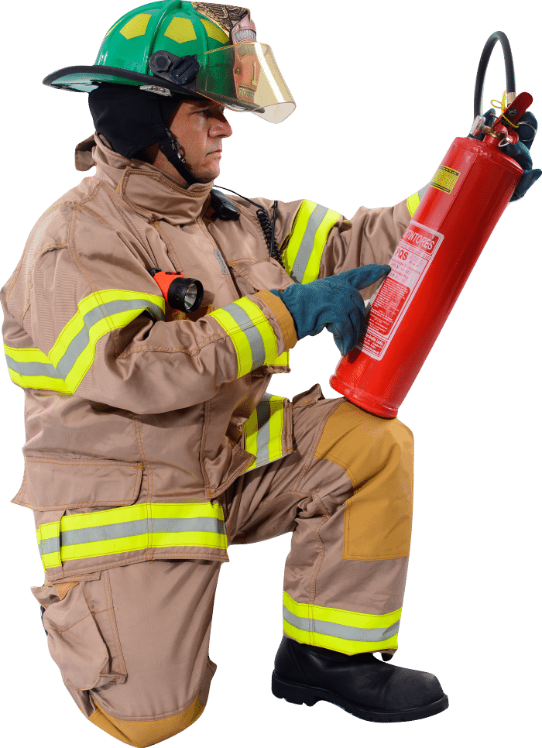
Compreender os diferentes tipos de equipamentos, as diretrizes de manutenção e a importância das inspeções é fundamental para garantir a efetividade na prevenção de acidentes e agilidade nas operações de combate.

Slide 46
Tipos de Equipamentos de Combate a Incêndio
A NR-23 prevê a presença de uma variedade de equipamentos de combate a incêndio nas empresas, incluindo extintores de incêndio, sistemas de detecção e alarme de incêndio. Segundo a norma:

Slide 47
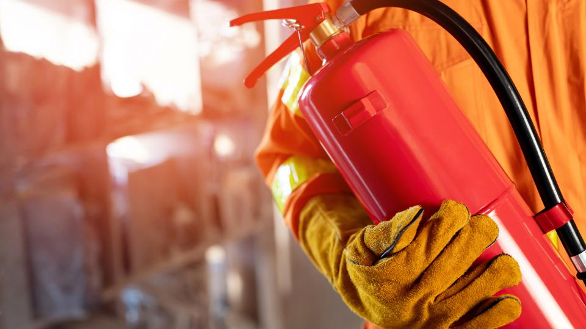
Extintores
Os extintores de incêndio devem ser estrategicamente colocados nos locais de fácil visualização e acesso, onde a probabilidade de o fogo bloquear seu acesso seja mínima. Esses locais devem ser identificados por círculos vermelhos ou setas largas, com bordas amarelas.

Slide 48
Uma área de pelo menos 1,00m x 1,00m deve ser pintada de vermelho no piso abaixo do extintor, garantindo que não seja obstruída de forma alguma. A altura máxima para a parte superior dos extintores é de 1,60m, enquanto os baldes não devem estar a menos de 0,60m nem a mais de 1,50m do piso.

Slide 49
NR 23
Não devem ser localizados nas paredes das escadas e devem garantir o livre acesso em toda a área da fábrica, sem serem encobertos por pilhas de materiais.

Slide 50
Sistema de alarme
Em estabelecimentos de riscos elevados ou médios, é necessário possuir um sistema de alarme que seja perceptível em todos os locais da construção. Cada pavimento deve ter um número adequado de pontos de acionamento para ativar o sistema de alarme.

Slide 51
As campainhas ou sirenes devem emitir um som distinto, com tonalidade e altura diferentes dos outros dispositivos acústicos do local.

Slide 52
Os botões de acionamento do alarme devem ser colocados em áreas comuns de acesso aos pavimentos, em locais visíveis e dentro de caixas lacradas com tampa de vidro ou plástico de fácil quebra.
Essas caixas devem conter a inscrição “Quebrar em caso de emergência”.

Slide 53
Cada tipo de equipamento desempenha uma função específica e é projetado para combater diferentes tipos de incêndio. É importante identificar quais equipamentos são necessários para a empresa, considerando suas características e riscos específicos.

Slide 54
Manutenção dos Equipamentos de Combate a Incêndio
A manutenção adequada dos equipamentos de combate a incêndio é essencial para garantir que eles estejam em pleno funcionamento quando necessário. A NR-23 estabelece que os equipamentos devem ser submetidos a manutenção preventiva regular, realizada por profissionais capacitados.

Slide 55
1
Add title text
Isso inclui a verificação periódica das condições físicas, como integridade, funcionamento adequado das válvulas, pressão, carga dos extintores, entre outros aspectos. Os registros de manutenção devem ser mantidos para comprovar a regularidade e qualidade das atividades realizadas.

Slide 56
Inspeção Regular dos Equipamentos de Combate a Incêndio
Além da manutenção, a NR-23 determina que os equipamentos de combate a incêndio sejam inspecionados regularmente. Essas inspeções devem ser realizadas por pessoas capacitadas, a fim de identificar quaisquer irregularidades, danos ou desgastes nos equipamentos.

Slide 57
A frequência das inspeções varia de acordo com o tipo de equipamento e as normas locais, mas é comum que sejam realizadas de forma periódica, podendo ser mensais, trimestrais ou anuais.

Slide 58
Treinamento para Utilização dos Equipamentos
Além de garantir a presença e a manutenção adequada dos equipamentos de combate a incêndio, é essencial fornecer treinamento adequado aos trabalhadores sobre a utilização correta desses equipamentos.

Slide 59
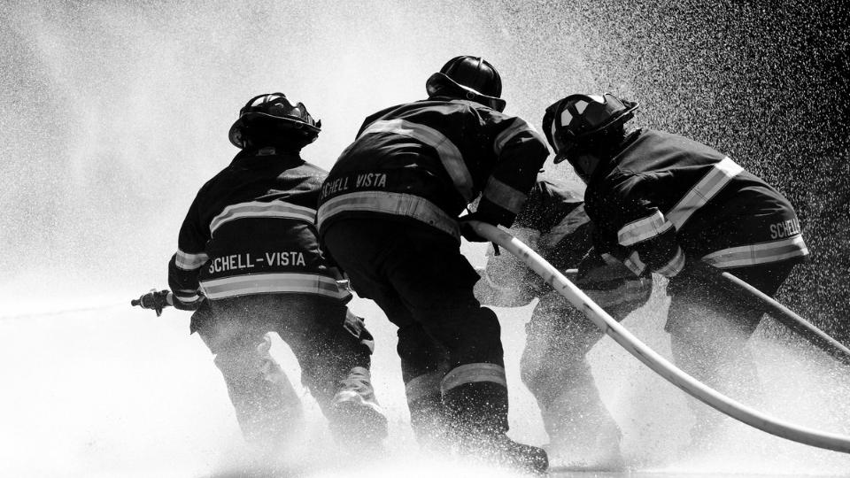
Os colaboradores devem estar cientes de como operar os extintores, acionar os alarmes de incêndio e utilizar outros dispositivos disponíveis.
O treinamento deve incluir práticas de simulação de situações reais de incêndio, a fim de familiarizar os trabalhadores com os procedimentos de emergência.

Slide 60
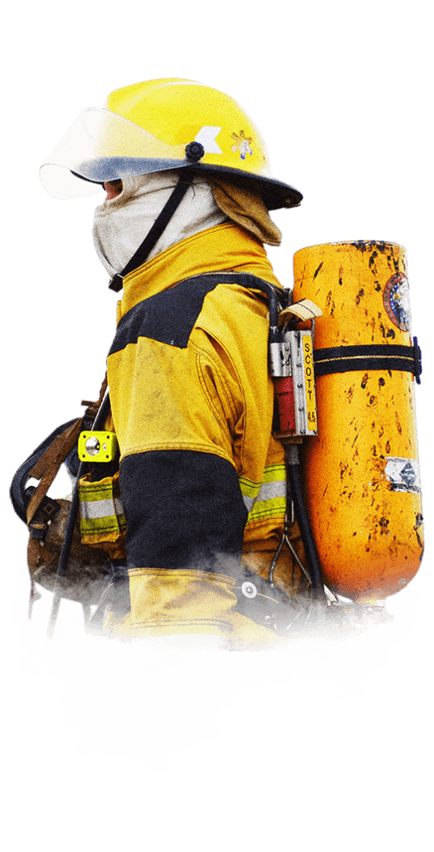
É importante destacar que a escolha, instalação, manutenção e inspeção dos equipamentos de combate a incêndio devem ser realizadas por profissionais qualificados, em conformidade com as normas técnicas aplicáveis e as orientações dos órgãos competentes, como o Corpo de Bombeiros.

Slide 61
Parte 05
Sistemas de Detecção e Alarme de Incêndio: Funcionamento e manutenção preventiva

Slide 62
NR 23
Os sistemas de detecção e alarme de incêndio desempenham um papel crucial na prevenção e no combate a incêndios, permitindo uma resposta rápida e eficaz em caso de emergência.

Slide 63
A NR-23 estabelece requisitos específicos para o funcionamento e a manutenção preventiva desses sistemas, garantindo sua operacionalidade e confiabilidade.

Slide 64
Funcionamento dos Sistemas de Detecção e Alarme de Incêndio
Os sistemas de detecção e alarme de incêndio são projetados para identificar a presença de fumaça, calor ou chamas e emitir um alerta sonoro e visual para alertar os ocupantes do local sobre a ocorrência de um incêndio.

Slide 65
Esses sistemas podem ser compostos por detectores de fumaça, detectores de calor, acionadores manuais, sirenes, painéis de controle e outros dispositivos.

Slide 66
É fundamental que estejam corretamente instalados, em conformidade com as normas técnicas pertinentes, e sejam periodicamente testados para garantir seu funcionamento adequado. Além disso, é necessário que os trabalhadores sejam devidamente treinados para reconhecer e responder aos sinais de alarme, sabendo como agir em caso de incêndio.

Slide 67
Manutenção Preventiva dos Sistemas de Detecção e Alarme de Incêndio
A manutenção preventiva é essencial para garantir que os sistemas de detecção e alarme de incêndio estejam em pleno funcionamento quando necessário.

Slide 68
A NR-23 estabelece a obrigatoriedade da manutenção regular desses sistemas, a ser realizada por profissionais capacitados e em conformidade com as recomendações dos fabricantes e normas técnicas aplicáveis. As atividades de manutenção preventiva podem incluir:

Slide 69
Inspeção visual dos componentes do sistema para identificar danos, desgastes ou obstruções.
Limpeza e remoção de sujeira ou detritos que possam afetar o funcionamento dos dispositivos.
Verificação da alimentação elétrica e do funcionamento das baterias de backup.
Testes de funcionamento dos detectores, acionadores manuais, sirenes e outros dispositivos.

Slide 70
Verificação da integridade e eficácia dos cabos e conexões do sistema.
Atualização de software e firmware, quando aplicável.
Essas atividades devem ser registradas e documentadas, com a descrição dos serviços realizados, datas e assinaturas dos responsáveis. É importante manter esses registros atualizados e disponíveis para consulta em caso de fiscalizações ou auditorias.

Slide 71
Além da manutenção preventiva regular, é essencial realizar testes periódicos dos sistemas de detecção e alarme de incêndio para verificar sua operacionalidade. Esses testes podem incluir simulações de incêndio, acionamento dos dispositivos de alarme e verificação da comunicação com os órgãos de segurança, como o Corpo de Bombeiros.

Slide 72
Parte 06
Treinamento e Capacitação dos Trabalhadores: Preparação para a prevenção e combate a incêndios

Slide 73
O treinamento e a capacitação dos trabalhadores desempenham um papel crítico na criação de um ambiente de trabalho seguro e na prevenção de incêndios.
Ao fornecer treinamento adequado, os trabalhadores estarão preparados para reconhecer os riscos, adotar medidas preventivas, responder rapidamente em situações de emergência e cooperar com outras pessoas envolvidas no combate a incêndios.

Slide 74
É importante dedicar tempo e recursos para garantir que todos os trabalhadores recebam treinamento apropriado e atualizado, pois isso contribuirá para a segurança geral do local de trabalho e protegerá a vida e o patrimônio.
Aqui estão algumas diretrizes importantes:

Slide 75
Conscientização sobre Riscos e Medidas Preventivas
O treinamento deve começar com a conscientização sobre os riscos de incêndio no local de trabalho e as medidas preventivas necessárias.

Slide 76
Os trabalhadores devem ser informados sobre os principais riscos, como o armazenamento inadequado de materiais inflamáveis, a má conservação de equipamentos elétricos, a falta de saídas de emergência adequadas, entre outros.

Slide 77
Eles também devem ser instruídos sobre as medidas de prevenção, como o uso adequado de extintores, a importância de manter os caminhos de fuga desobstruídos e o conhecimento das rotas de evacuação.

Slide 78
Procedimentos de Emergência e Evacuação
Os trabalhadores devem ser treinados nos procedimentos de emergência e evacuação em caso de incêndio. Isso inclui a identificação das saídas de emergência, o conhecimento das rotas de evacuação e a compreensão dos sinais de alarme.

Slide 79
1
Add title text
Os trabalhadores devem ser informados sobre como acionar os alarmes, como alertar outras pessoas sobre a emergência e como se reunir em pontos de encontro designados fora do edifício.

Slide 80
O treinamento prático por meio de simulações de evacuação é altamente recomendado para familiarizar os trabalhadores com os procedimentos e garantir uma resposta adequada em situações reais.

Slide 81
Uso de Equipamentos de Combate a Incêndio
Os trabalhadores devem receber treinamento sobre o uso adequado dos equipamentos de combate a incêndio disponíveis no local de trabalho, como extintores de incêndio, mangueiras e hidrantes. Isso inclui a compreensão dos diferentes tipos de extintores e sua aplicação correta em diferentes classes de incêndio.

Slide 82
Os trabalhadores devem ser treinados nas técnicas de uso dos extintores, incluindo a posição correta, o direcionamento do jato e a avaliação da efetividade da extinção.
É importante que eles também saibam quando é seguro usar um extintor e quando é necessário acionar o Corpo de Bombeiros.

Slide 83
Comunicação e Ação Coletiva
O treinamento também deve enfatizar a importância da comunicação e da ação coletiva em caso de incêndio. Os trabalhadores devem ser instruídos sobre como relatar a ocorrência de um incêndio, como acionar o sistema de alarme e como cooperar com outros colegas e equipes de resposta a emergências.

Slide 84
A comunicação clara e eficiente precisa ser implementada para coordenar as ações de evacuação, a utilização dos equipamentos de combate a incêndio e a solicitação de ajuda externa rápida.

Slide 85
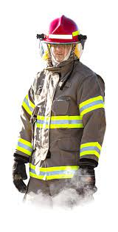
Treinamento em Primeiros Socorros
Além do treinamento específico em prevenção e combate a incêndios, os trabalhadores devem receber instruções básicas em primeiros socorros.

Slide 86
Isso inclui conhecimentos sobre como lidar com queimaduras, ferimentos, intoxicações e outros problemas de saúde que possam surgir durante ou após um incêndio.

Slide 87
NR 23
O treinamento em primeiros socorros capacita os trabalhadores a agirem rapidamente e de forma adequada, proporcionando os cuidados iniciais necessários até a chegada de profissionais especializados.

Slide 88
Atualização Periódica do Treinamento
O treinamento em prevenção e combate a incêndios deve ser periódico e atualizado conforme necessário. À medida que novas técnicas, equipamentos ou regulamentações são introduzidos, é importante fornecer atualizações e reciclagens aos trabalhadores.

Slide 89
1
Add title text
Isso garante que eles estejam atualizados com as melhores práticas de segurança e estejam preparados para enfrentar quaisquer mudanças que possam ocorrer em relação à prevenção e combate a incêndios.

Slide 90
Registro e Documentação
É essencial manter registros e documentação de todos os treinamentos realizados. Isso inclui o registro dos participantes, as datas e a descrição dos tópicos abordados. Esses registros servem como comprovantes de que o treinamento foi realizado e são importantes para fins de conformidade com as regulamentações e para fins de auditoria.

Slide 91
Parte 07
Medidas de Prevenção de Incêndios: Controle de fontes de calor, armazenamento de substâncias inflamáveis e proibição de fumar

Slide 92
As medidas de prevenção são ações cruciais na redução dos riscos de ocorrência e propagação de incêndios. A NR-23 estabelece diretrizes específicas para controlar fontes de calor, armazenar substâncias inflamáveis e proibir o ato de fumar em locais onde há potencial para combustão.
Aqui estão algumas informações relevantes sobre essas medidas:

Slide 93
Controle de Fontes de Calor
O controle adequado das fontes de calor é essencial para minimizar o risco de incêndio. Isso inclui garantir a correta instalação e manutenção de equipamentos elétricos, como fiação, tomadas, disjuntores e painéis elétricos.

Slide 94
Os sistemas elétricos devem ser projetados para evitar sobrecargas, curto-circuitos e superaquecimento.
Além disso, é importante manter áreas de trabalho limpas e organizadas, removendo resíduos e materiais inflamáveis que possam entrar em contato com fontes de calor.

Slide 95
Armazenamento de Substâncias Inflamáveis
O armazenamento seguro de substâncias inflamáveis é essencial para evitar incêndios e explosões. As substâncias inflamáveis devem ser armazenadas em locais apropriados, de acordo com as normas e regulamentações específicas para cada tipo de substância.

Slide 96
Esses locais devem ser projetados para resistir ao fogo e possuir sistemas de ventilação adequados.
Também é importante garantir o uso de recipientes adequados, como tambores ou contentores à prova de fogo, para o armazenamento dessas substâncias.

Slide 97
Além disso, o armazenamento de substâncias inflamáveis deve ser feito longe de fontes de calor, chamas abertas ou outras substâncias incompatíveis.
É necessário proibir o armazenamento excessivo de substâncias inflamáveis e garantir que os recipientes estejam corretamente rotulados e identificados.

Slide 98
Proibição de Fumar
A proibição de fumar é uma medida fundamental para prevenir incêndios, especialmente em locais onde há presença de substâncias inflamáveis. É necessário estabelecer áreas designadas para fumantes, devidamente sinalizadas e afastadas de áreas com risco de incêndio. Em locais onde o risco é elevado, é recomendável proibir o ato de fumar completamente.

Slide 99
É importante conscientizar os trabalhadores sobre a proibição de fumar e garantir que as áreas designadas para fumantes estejam equipadas com recipientes apropriados para descarte seguro de cigarros, como cinzeiros à prova de fogo. Os trabalhadores devem ser orientados sobre a importância de seguir rigorosamente essa proibição, evitando riscos desnecessários.

Slide 100
Medidas Complementares
Além das medidas mencionadas acima, outras práticas de prevenção de incêndios podem ser implementadas, como:
Instalação e manutenção adequada de sistemas de detecção e alarme de incêndio.

Slide 101
Manter saídas de emergência desobstruídas e em boas condições de funcionamento.
Realizar inspeções periódicas em equipamentos e instalações, como sistemas de sprinklers, hidrantes e extintores de incêndio.

Slide 102
1
Add title text
Implementar planos de emergência e evacuação, incluindo a designação de responsáveis pela evacuação e o estabelecimento de pontos de encontro.
Realizar treinamentos periódicos de prevenção e combate a incêndios, abordando técnicas de uso de extintores, evacuação e primeiros socorros.
Promover uma cultura de segurança no local de trabalho, incentivando os trabalhadores a relatar condições de risco e tomar medidas preventivas.

Slide 103
A prevenção de incêndios é uma responsabilidade compartilhada por todos, e a implementação de medidas adequadas é essencial para garantir um ambiente de trabalho seguro e proteger a vida e o patrimônio.

Slide 104
Parte 08
Plano de Emergência contra Incêndios: elaboração, implementação e testes periódicos

Slide 105
A elaboração, implementação e testes periódicos de um plano de emergência contra incêndios são essenciais para que os trabalhadores estejam cientes das ações de combate e preparados para pôr em prática se necessário.

Slide 106
Dessa forma estarão prontos também para orientar clientes e pessoas presentes no momento do ocorrido.
Veja a seguir os passos para elaborar e implementar um plano de emergência:

Slide 107
Avaliação de Riscos
Realize uma análise detalhada dos riscos de incêndio presentes no estabelecimento, levando em consideração aspectos como a natureza das atividades realizadas, a presença de substâncias inflamáveis, a estrutura do local, os equipamentos elétricos, entre outros fatores. Identifique as áreas de maior risco e os pontos críticos que requerem atenção especial.

Slide 108
Elaboração do Plano de Emergência
Com base na avaliação de riscos, desenvolva um plano de emergência específico para o estabelecimento. O plano deve conter informações sobre as rotas de fuga, as saídas de emergência, os pontos de encontro designados, os procedimentos de evacuação, a utilização de equipamentos de combate a incêndio e as responsabilidades das equipes de resposta a emergências.

Slide 109
O plano deve ser claro, de fácil compreensão e estar disponível para todos os trabalhadores. É importante que seja revisado e atualizado sempre que necessário, levando em consideração mudanças nas atividades do estabelecimento, na estrutura física ou nos riscos identificados.

Slide 110
1
Add title text
Implementação do Plano de Emergência
Divulgue o plano de emergência para todos os trabalhadores, realizando treinamentos adequados para garantir que eles estejam familiarizados com os procedimentos a serem seguidos em caso de incêndio.
Durante os treinamentos, é importante abordar temas como a identificação de alarmes de incêndio, a utilização de extintores, o acionamento das saídas de emergência e a correta evacuação do local.

Slide 111
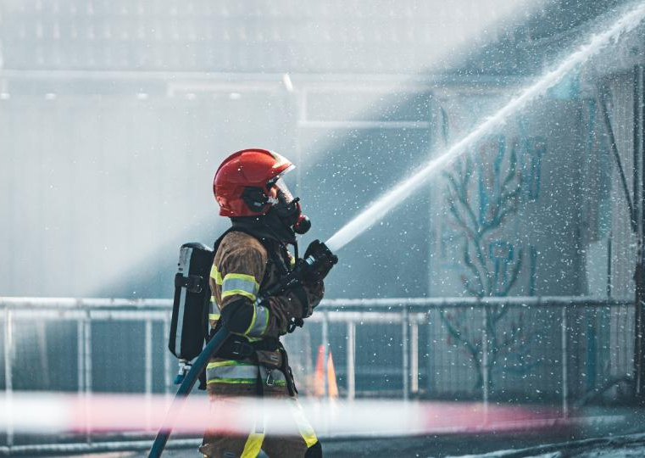
Além disso, garanta que todos os equipamentos de combate a incêndio, como extintores, hidrantes e sistemas de sprinklers, estejam em boas condições de funcionamento e sejam submetidos a manutenções regulares conforme previsto na NR-23.

Slide 112
Testes e Simulações
Realize testes e simulações periódicas para avaliar a eficácia do plano de emergência. Essas atividades podem incluir acionamento dos alarmes de incêndio, evacuações simuladas, testes dos equipamentos de combate a incêndio e verificação das rotas de fuga.

Slide 113
Os resultados desses testes devem ser registrados e analisados para identificar possíveis melhorias e ajustes necessários ao plano.
É importante também realizar inspeções periódicas para verificar se as medidas de prevenção e combate a incêndios estão sendo adequadamente implementadas e se as condições do estabelecimento estão em conformidade com as exigências da NR-23.

Slide 114
Parte 09
Responsabilidades dos Empregadores e Trabalhadores: papéis e deveres na segurança contra incêndios

Slide 115
Na segurança contra incêndios, tanto os empregadores quanto os trabalhadores têm responsabilidades específicas a desempenhar para garantir a prevenção e o combate eficaz a incêndios. Vamos destacar os papéis e deveres de cada um deles, a começar pelas responsabilidades dos empregadores:

Slide 116
Cumprir a legislação: Os empregadores devem conhecer e cumprir todas as leis e regulamentos aplicáveis à prevenção e combate a incêndios, incluindo a NR-23 e outras normas pertinentes.
Avaliar e controlar riscos: É responsabilidade dos empregadores identificar os riscos de incêndio em suas instalações por meio de uma avaliação de riscos abrangente. Com base nessa avaliação, eles devem implementar medidas adequadas para controlar e minimizar esses riscos.

Slide 117
Providenciar equipamentos e sistemas de segurança:
Os empregadores devem fornecer e manter equipamentos de combate a incêndios adequados, como extintores, hidrantes, sistemas de alarme e sprinklers. Esses equipamentos devem ser instalados corretamente, estar em boas condições de funcionamento e ser submetidos a manutenção regular.

Slide 118
1
Add title text
Garantir a formação e treinamento: Os empregadores são responsáveis por fornecer treinamento adequado aos funcionários sobre prevenção de incêndios, procedimentos de evacuação, uso de equipamentos de combate a incêndios e medidas de segurança específicas relacionadas ao ambiente de trabalho.
Estabelecer um plano de emergência: Os empregadores devem elaborar e implementar um plano de emergência contra incêndios, de acordo com a NR-23. Esse plano deve ser comunicado a todos os trabalhadores e incluir procedimentos claros para evacuação, comunicação de emergência, uso de equipamentos de combate a incêndios e acionamento de serviços de emergência.

Slide 119
Realizar exercícios e simulações: É responsabilidade dos empregadores realizar exercícios periódicos de simulação de incêndio para testar a eficácia do plano de emergência, familiarizar os funcionários com os procedimentos e identificar áreas que requerem melhorias.

Slide 120
Assim como os empregadores, os profissionais atuantes nas atividades da empresa devem cumprir sua parte na prevenção e combate de incêndios. Tais aspectos são de sua responsabilidade:

Slide 121
Conhecer e seguir os procedimentos: Os trabalhadores devem se familiarizar com os procedimentos de segurança contra incêndios estabelecidos pelo empregador, incluindo o plano de emergência, as rotas de fuga, a localização dos equipamentos de combate a incêndios e as medidas específicas de segurança relacionadas ao seu local de trabalho.

Slide 122
Participar de treinamentos:
Os trabalhadores devem participar de treinamentos e sessões de conscientização fornecidos pelo empregador, adquirindo conhecimentos sobre prevenção de incêndios, uso de equipamentos de combate a incêndios e procedimentos de evacuação.

Slide 123
Relatar riscos e problemas:
É responsabilidade dos trabalhadores relatar quaisquer riscos de incêndio identificados, bem como problemas relacionados a equipamentos de combate a incêndios ou outras medidas de segurança, para que ações corretivas possam ser tomadas.

Slide 124
Manter as saídas de emergência desobstruídas:
Os trabalhadores devem garantir que as saídas de emergência, rotas de fuga e corredores estejam sempre desobstruídos. Objetos ou materiais não devem ser armazenados de forma a bloquear o acesso a essas áreas.

Slide 125
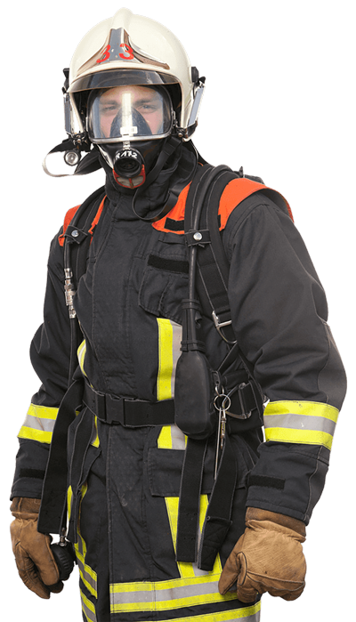
Utilizar corretamente os equipamentos de combate a incêndios:
Os trabalhadores devem estar cientes da localização dos equipamentos de combate a incêndios, como extintores, e saber como utilizá-los corretamente em caso de necessidade. Eles devem seguir as instruções de uso e evitar o uso inadequado que possa agravar a situação.

Slide 126
Colaborar durante as evacuações:
Em caso de evacuação, os trabalhadores devem seguir as orientações do plano de emergência e dos responsáveis pela segurança. Eles devem sair do local de forma organizada, sem correrias, e se dirigir aos pontos de encontro designados para facilitar a contagem e o controle dos ocupantes.

Slide 127
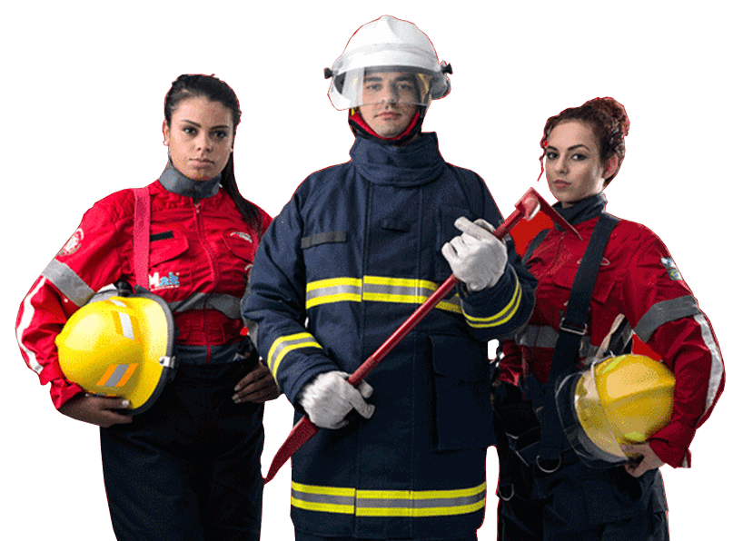
Zelar pela segurança coletiva:
Os trabalhadores devem estar atentos a práticas inseguras que possam causar incêndios, como o uso inadequado de equipamentos elétricos, fumar em áreas não permitidas ou negligenciar fontes de calor. Eles devem reportar essas situações aos responsáveis para que medidas corretivas sejam tomadas.

Slide 128
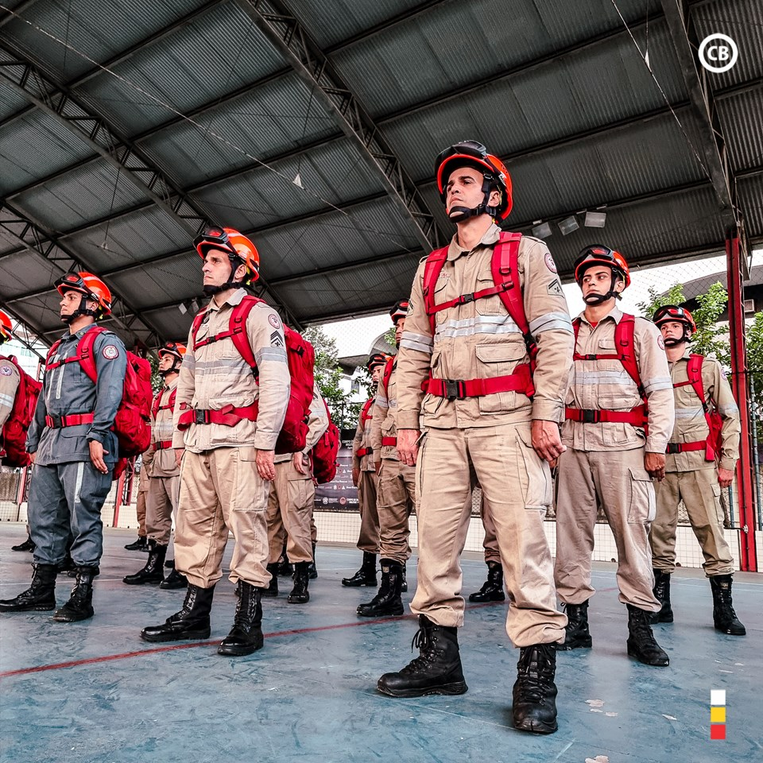
É importante que ambas as partes cumpram suas responsabilidades, trabalhem em conjunto e estejam comprometidas com a prevenção de incêndios, a preparação adequada e a resposta eficaz em situações de emergência. Somente dessa forma é possível criar um ambiente de trabalho seguro e proteger a vida e o patrimônio de todos os envolvidos.

Slide 129
Parte 10
Inspeções e Fiscalização: como garantir a conformidade com a NR-23

Slide 130
Para garantir a conformidade com a NR-23 e assegurar a implementação adequada das medidas de prevenção e combate a incêndios, é necessário realizar inspeções e fiscalizações regulares.
Essas atividades visam verificar se as empresas estão cumprindo as exigências da norma e adotando as medidas necessárias para garantir a segurança contra incêndios. Aqui estão algumas diretrizes para estar devidamente de acordo a NR-23:

Slide 131
Conhecimento da legislação
É essencial que os órgãos responsáveis pela fiscalização tenham um profundo conhecimento da NR-23 e das demais normas e regulamentos relacionados à segurança contra incêndios. Isso inclui entender os requisitos, as diretrizes e as melhores práticas para a prevenção e o combate a incêndios.
Planejamento das inspeções
Os órgãos responsáveis devem desenvolver um plano de inspeção abrangente, considerando fatores como o tamanho e a complexidade da empresa, o histórico de conformidade, os riscos identificados e as prioridades estabelecidas. Um planejamento adequado garante que as inspeções sejam conduzidas de forma eficiente e com base em critérios bem definidos.

Slide 132
Seleção aleatória e criteriosa
As empresas devem ser selecionadas para inspeção de forma aleatória e criteriosa, levando em conta a representatividade da amostra e a diversidade de setores e atividades econômicas. Isso evita que apenas as empresas de maior visibilidade ou com histórico de não conformidade sejam alvo de fiscalização.

Slide 133
Inspeções periódicas
As inspeções devem ser realizadas de forma periódica, conforme um cronograma estabelecido. Isso garante que as empresas sejam submetidas a avaliações regulares e incentiva a manutenção contínua das medidas de segurança contra incêndios.

Slide 134
Avaliação técnica
Durante as inspeções, os fiscais devem realizar uma avaliação técnica das instalações, equipamentos, procedimentos e documentos relacionados à segurança contra incêndios. Isso envolve verificar a existência e a adequação das saídas de emergência, a presença e a manutenção dos equipamentos de combate a incêndios, a implementação do plano de emergência, entre outros aspectos relevantes.

Slide 135
Registro de não conformidades
Caso sejam identificadas não conformidades durante a inspeção, é importante que os fiscais registrem detalhadamente essas irregularidades, indicando as medidas corretivas necessárias e estabelecendo prazos para sua adequação. Esses registros servirão como base para o acompanhamento e a verificação posterior da conformidade.

Slide 136
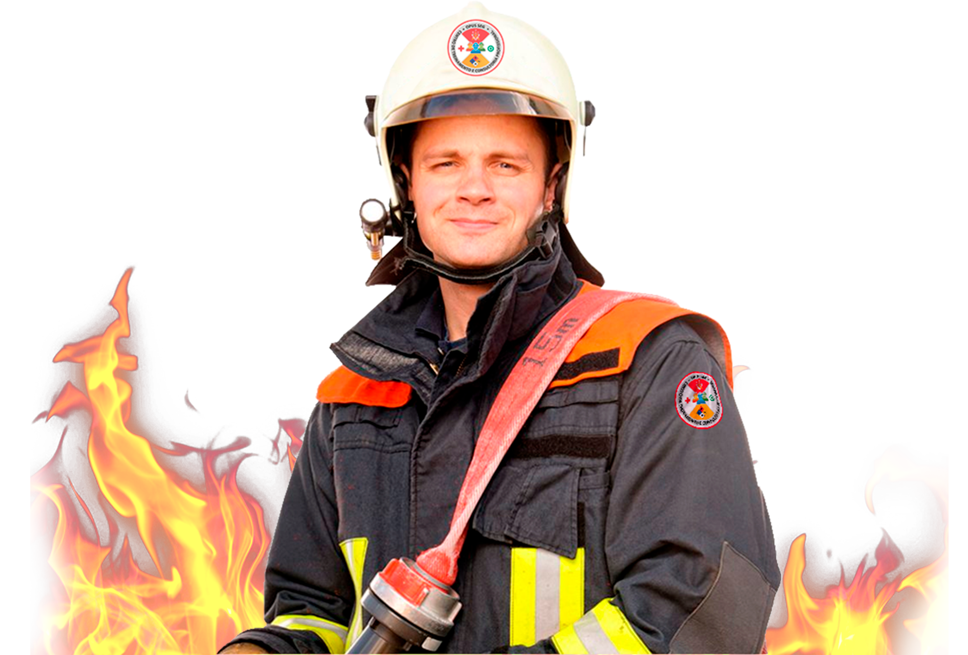
Orientação e capacitação
Além da fiscalização propriamente dita, os fiscais têm um papel importante na orientação e na capacitação das empresas. Eles devem fornecer informações sobre as exigências da NR-23, esclarecer dúvidas e oferecer diretrizes para que as empresas possam implementar as medidas de segurança de forma adequada.

Slide 137
Acompanhamento pós-inspeção
Após a realização das inspeções, é fundamental acompanhar a implementação das medidas corretivas exigidas. Isso pode ser feito por meio de visitas de retorno ou acompanhamento à distância. Esse acompanhamento ajuda a garantir que as empresas estejam tomando as medidas necessárias para corrigir as não conformidades identificadas durante a inspeção.

Slide 138
Fiscalização de denúncias
Além das inspeções programadas, é importante que os órgãos responsáveis também investiguem denúncias recebidas de forma apropriada. Caso recebam informações sobre possíveis violações da NR-23, eles devem realizar uma investigação completa e tomar as medidas adequadas para garantir a conformidade.

Slide 139
Cooperação e compartilhamento de informações
Os órgãos responsáveis pela fiscalização devem promover a cooperação e o compartilhamento de informações entre si. Isso permite uma troca de experiências e melhores práticas, além de possibilitar uma fiscalização mais abrangente e eficiente.

Slide 140
Penalidades e incentivos
Quando são identificadas violações graves ou recorrentes da NR-23, é importante que sejam aplicadas as penalidades previstas na legislação. Isso serve como uma medida dissuasiva e incentiva as empresas a se adequarem às normas de segurança contra incêndios. Da mesma forma, é importante reconhecer e incentivar as empresas que demonstram boas práticas e alto nível de conformidade.

Slide 141
Atualização constante
Os órgãos responsáveis pela fiscalização devem estar atentos às mudanças e atualizações na legislação de segurança contra incêndios. É importante que eles se mantenham atualizados e revisem periodicamente os procedimentos de inspeção e fiscalização para garantir que estejam alinhados com as normas mais recentes.

Slide 142
1
Add title text
Garantir a conformidade com a NR-23 requer um esforço contínuo por parte dos órgãos responsáveis pela fiscalização. Através de inspeções bem planejadas, avaliações técnicas rigorosas, orientação e acompanhamento pós-inspeção, é possível identificar não conformidades e tomar as medidas necessárias para garantir a segurança contra incêndios nas empresas.

Slide 143
Parte 11
Penalidades e Consequências pelo Descumprimento: sanções e medidas corretivas

Slide 144
NR 23
O descumprimento das disposições da NR-23 pode acarretar em penalidades e consequências para as empresas. As sanções e medidas corretivas variam de acordo com a gravidade das não conformidades e a legislação aplicável em cada jurisdição. A seguir, estão algumas das possíveis penalidades e consequências pelo descumprimento da NR-23:

Slide 145
Multas: A aplicação de multas é uma das formas mais comuns de penalidade para as empresas que descumprem as normas de segurança contra incêndios. O valor da multa pode variar de acordo com a gravidade da infração, o porte da empresa e a legislação local.
Interdição: Em casos de risco iminente à vida e à integridade física dos trabalhadores, as autoridades competentes podem determinar a interdição total ou parcial das instalações da empresa até que as não conformidades sejam corrigidas. Durante o período de interdição, a empresa não poderá operar.

Slide 146
Embargo:
O embargo é uma medida administrativa em que as atividades da empresa são suspensas temporariamente até que as não conformidades sejam sanadas.
É uma medida mais branda do que a interdição, mas ainda assim impede a continuidade das operações.

Slide 147
Medidas corretivas: Além das penalidades monetárias, as empresas podem ser obrigadas a adotar medidas corretivas para solucionar as não conformidades identificadas. Isso pode incluir a realização de obras e adequações nas instalações, a atualização de equipamentos de combate a incêndios, a revisão de procedimentos de segurança, entre outras ações.

Slide 148
Responsabilização legal:
Em casos de descumprimento grave e recorrente da NR-23, as empresas e seus responsáveis podem ser sujeitos a processos legais, podendo resultar em ações criminais e responsabilização civil. Isso pode envolver o pagamento de indenizações por danos causados, além de sanções penais para os responsáveis.

Slide 149
As penalidades e consequências pelo descumprimento da NR-23 podem variar de acordo com a legislação de cada país ou região. Portanto, é fundamental consultar a legislação local para obter informações precisas sobre as sanções e medidas corretivas aplicáveis em cada caso.

Slide 150
Além das penalidades, é importante considerar os riscos associados ao descumprimento da NR-23. O não cumprimento das medidas de prevenção e combate a incêndios pode resultar em acidentes graves, perda de vidas, danos ao patrimônio e impactos negativos na imagem e reputação da empresa.

Slide 151
Parte 12
Top 5 NBR segundo a ABNT

Slide 152
Top 5 NBRs relevantes sobre segurança contra incêndio segundo a ABNT.
NBR 14277 – Instalações e equipamentos para treinamentos de combate a incêndio e resgate técnico – Requisitos e procedimentos
NBR 14608 – Bombeiro profissional civil
NBR 14276 – Brigada de incêndio e emergência – Requisitos e procedimentos;
NBR 15219 – Plano de emergência — Requisitos e procedimentos
NBR 16820 – Sistemas de sinalização de emergência — Projeto, requisitos e métodos de ensaio

Slide 153
Parte 13
Conclusão

Slide 154
NR 23
Neste guia, abordamos de maneira abrangente a importância da NR-23 para garantir a proteção contra incêndios e a segurança no local de trabalho. Discutimos os requisitos essenciais e os aspectos fundamentais para a conformidade com a norma regulamentadora.

Slide 155
FALE CONOSCO
Central de Cursos
Av. Floriano Peixoto, 615 - Centro
CEP 38402-100 – Uberlândia/MG
contato@centraldecursosdobrasil.com.br

